Slide 1

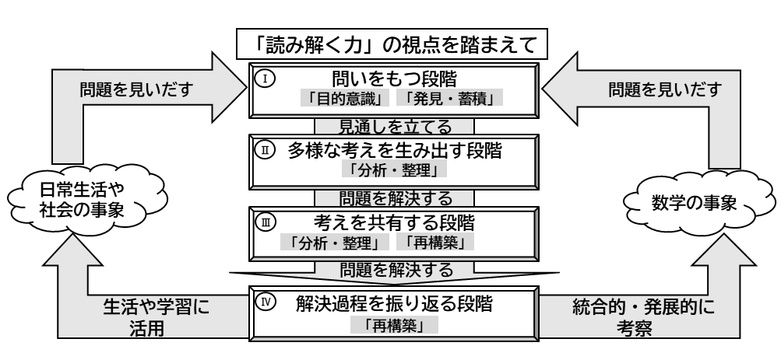
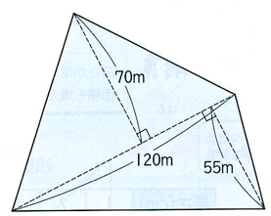
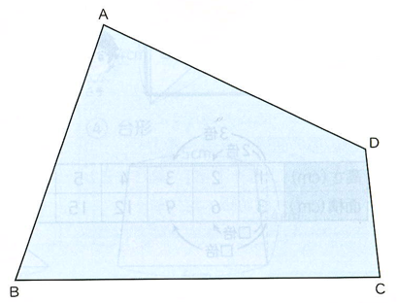
ここからコピー＆ペイストしてお使いください
授業構想シートⅡ
1 | 学年「単元名」 | 第５学年「面積」(啓林館) |  | 第 12 時 ／ 全 14 時
 |  | 既習事項を生かして、多角形の面積の求め方を考えようとしている。
 | 本時のめあて【★４】 |  | 数学的に表現する姿【★３】
 | 多角形の面積の求め方を考えよう。 |  | 多角形の面積の求め方を、言葉とともに図や式等を用いて表現する。 ・多角形を求積できる図形として捉えている姿 【目的意識】【発見・蓄積】 ・図や式を用いて面積の求め方を考えたり、説明し たりしている姿 【分析・整理】 ・多角形を三角形や四角形の複合図形として捉えて、 面積の求め方を説明している姿 【再構築】
 | 働かせたい数学的な見方・考え方【★２】
 | ・四角形や五角形をこれまでに学習してきた図形が 組み合わさった図形として捉える。 ・これまでに学習した面積を求めることができる図 形に変形して考える。 「わける」「うつす」「たしてひく」
・考え方(わける・うつす・たしてひく) ・これまでに学習した面積の公式 【★４】 ◎各自で考えるため、必要の応じて板書する。 ◎既習の求積できる図形を確認する。 (必要に応じて) ・長方形 ・正方形 ・三角形 ・平行四辺形 ・台形 ・ひし形 ◎「クラス・ログ」に考え方が入っていること を確認する。 | ◎図をもとに考えたり説明したりできるようにする。 〈四角形の求め方〉 式６×２÷２＋６×３÷２＝15 (二つの三角形にわける) 式５×６÷２＝15 (大きな長方形の半分とみる) 〈五角形の求め方〉 式５×２÷２＋５×２÷２＋３×４÷２＝16 (三つの三角形にわける) 式５×２÷２＋４×１÷２＋(５＋４)×２÷２=16 (二つの三角形と台形にわける①) 式５×２÷２＋１×２÷２＋(２＋３)×４÷２=16 (二つの三角形と台形にわける②) ◎「クラス・ログ」を活用して、全員の考え方を共有できるようにする。 ◎自分とは違う考え方を見つけられるように伝える。 ◎よりすっきり簡単に求められる考え方を意識して 全体で共有できるようにする。 |  | ◎対角線で三角形に分けていることを確認する。 ◎三角形と台形に分けていることを確認する。 →求積できる図形に分ければ面積を求められる。 ◎まとめは必要に応じて板書する。 ◎今日学んだことを班で共有できるようにする。 ◎解決過程を振り返り、学びを共有できるように して、「クラス・ログ」に蓄積する。 ・自分の解決過程を振り返り、自分の学びを 整理して「マイ・ログ」に蓄積する。
目指す児童の姿【★５】
問題：
めあて：
見通し
算数・数学の問題発見・解決の過程の中における四つの段階と、
「読み解く力」の視点との関係性を示した図
まとめ：
問いをもつ段階
多様な考えを生み出す段階
解決過程を振り返る段階
Ⅰ
目的意識
Ⅱ
分析・整理
Ⅳ
再構築
発見・蓄積
適用問題：
式
A.
前時までの学習を振り返り、既習の求積方法について想起する。(必要に応じて)
まとめ：多角形の面積は、今まで習った形に変形すれば、求められる。
問題：四角形や五角形の面積を求めましょ
う。
めあて：多角形の面積の求め方を考えよう。
適用問題：次の面積を求めましょう。
① ②
見通し
Ⅲ
考えを共有する段階
分析・整理
再構築

